Slide 1
ANNO SCOLASTICO 2013/2014
ISTITUTO COMPRENSIVO
“LENTINI” LAURIA (PZ)
GLI ALUNNI DELLA CLASSE 2B
PRESENTANO

Slide 2
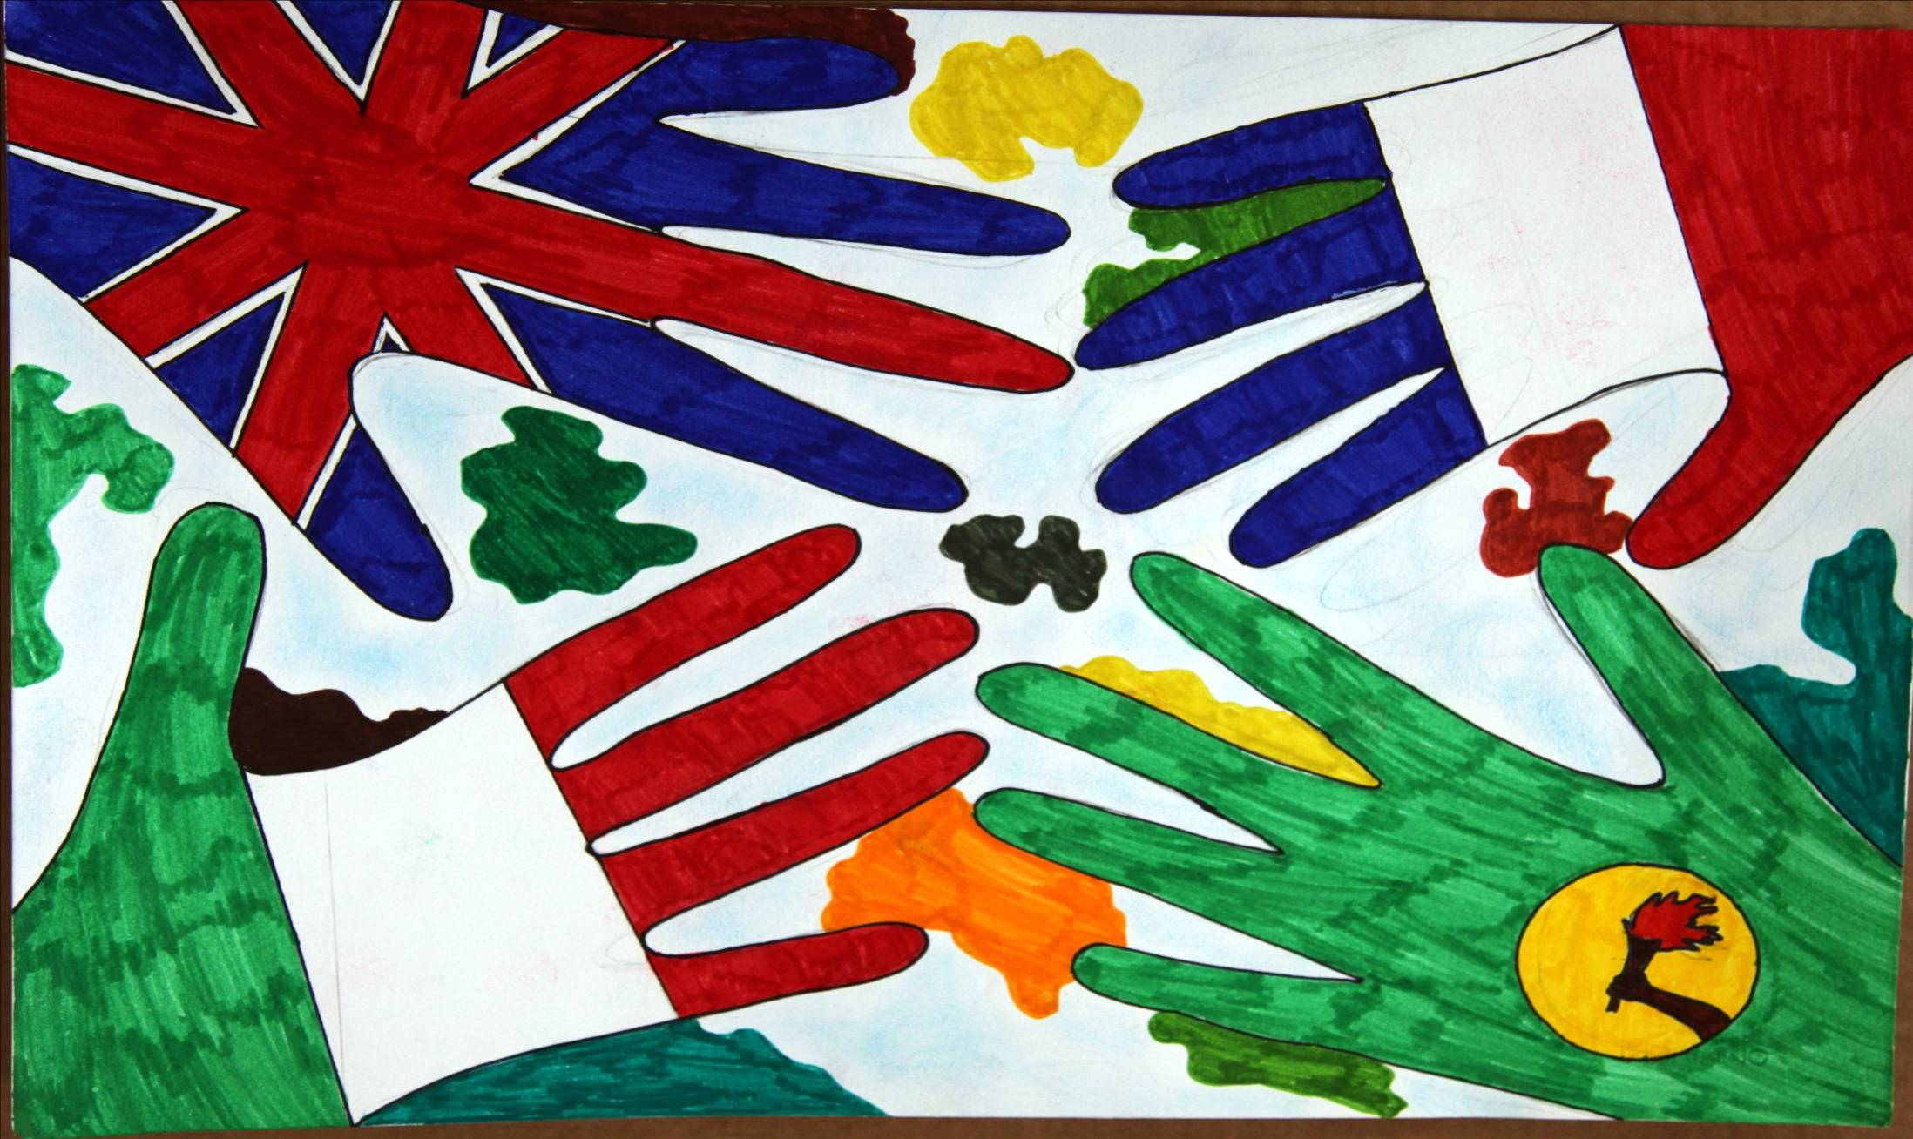
Safari
Nella
Democrazia

Slide 3
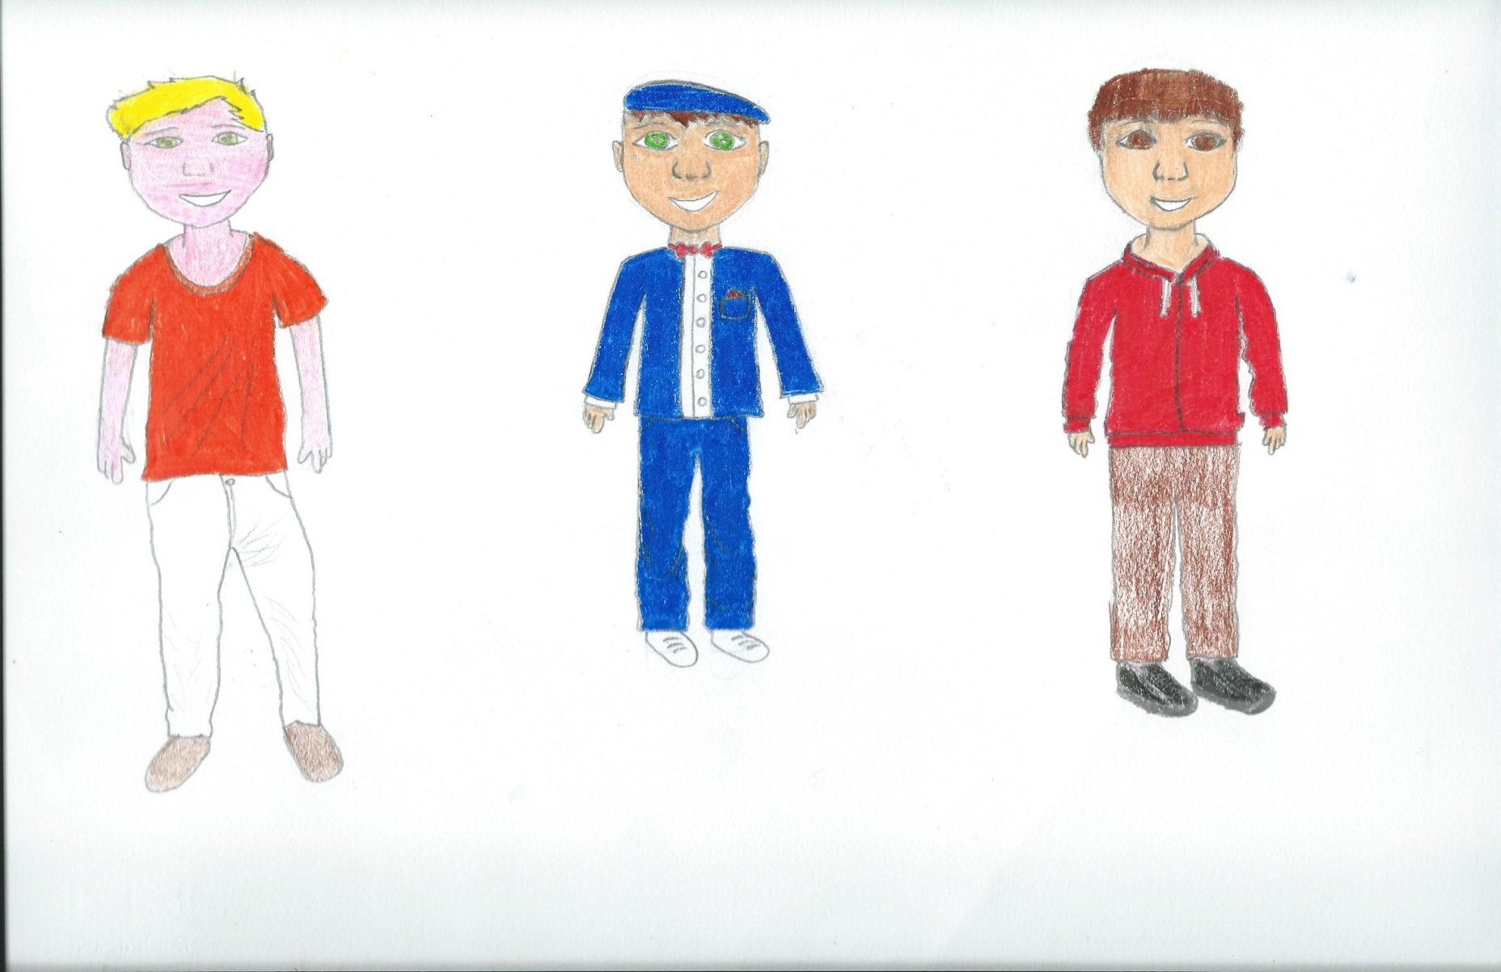
Tre ragazzi,Andrea,Harry,François vanno in Africa per un safari,vinto grazie ad un concorso scolastico europeo. Durante il percorso del safari,le ruote della jeep si sono impantanate nella sabbia.

Slide 4
Tutti in coro: – Uno … Due … Eee tre!!!-
Zayn soddisfatto: - Ecco fatto, adesso potete proseguire.-
Harry chiede:- Senti, ma tu non dovresti essere a scuola?-
Zayn incomincia a parlare:- No, purtroppo dalle mie parti non ci sono scuole e noi ragazzi non possiamo istruirci . Infatti,siamo costretti a lavorare . Non ci siamo presentati,io mi chiamo Zayn e voi?-

Slide 5
Esclama François :– Oh no!Si è impantanata la jeep nella sabbia!-
Risponde Andrea :- Forza ragazzi!... Liberiamo la jeep tutti insieme, così potremo proseguire.-
Chiede Zayn :- Qualcuno ha bisogno di aiuto?-
Harry risponde - Sì grazie . Siamo partiti per sperimentare un safari,ma la nostra jeep, come vedi,si è impegolata nella sabbia.-
Zayn si propone: - Io,vi posso aiutare! Coraggio…, potrebbero esserci nelle vicinanze degli animali molto pericolosi. Dobbiamo sbrigarci …-
Andrea ribatte:- Hai ragione!Dai ragazzi,muoviamoci!-

Slide 7
-Io mi chiamo Harry e vivo in Gran Bretagna-
-Io sono Andrea e vengo dall’Italia-
- Io mi chiamo François, piacere!La mia nazione è la Francia; Francia,Italia, Gran Bretagna e altri Paesi europei sono delle DEMOCRAZIE-
Zayn perplesso:- Ma che cosa vuol dire “democrazia”?-

Slide 9
François prende la parola:- La democrazia è un governo del popolo, che garantisce a tutti “i diritti inviolabili”: diritto all’istruzione, diritto allo svago, diritto alla famiglia, diritto al lavoro, diritto di esprimere le proprie idee attraverso tutte le forme di linguaggio, diritto al voto, diritto di parola e diritto alla giustizia.-

Slide 10
Andrea conferma:-Infatti, l’Italia è una repubblica democratica, fondata sul lavoro. Nella nostra Costituzione,all’articolo n°1 viene affermato che “la sovranità appartiene al popolo, che la esercita nelle forme e nei limiti della costituzione”.-
Zayn insiste:- E,a proposito dell'istruzione,cosa afferma la tua costituzione?-

Slide 11
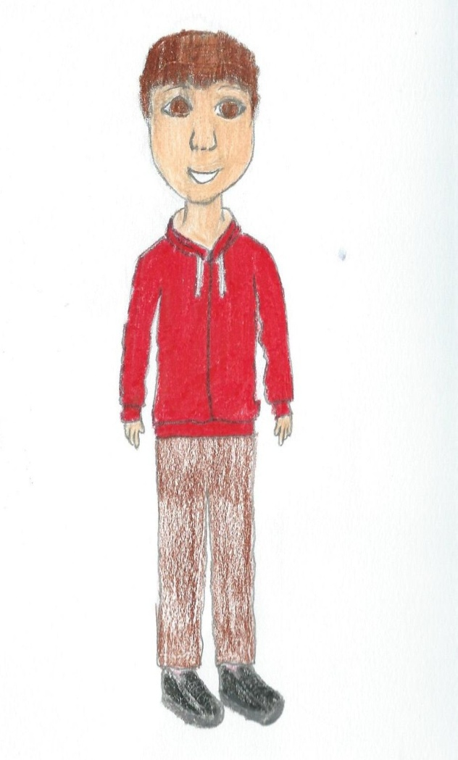
Andrea orgoglioso sostiene:- La scuola è aperta a tutti . L'istruzione è impartita per almeno dieci anni,è obbligatoria e gratuita . I capaci e i meritevoli ,anche se privi di mezzi,hanno diritto di raggiungere i gradi più alti degli studi . La Repubblica rende effettivo questo diritto con borse di studio,assegno alle famiglie ed altre provvidenze,che devono essere attribuite per concorso.-

Slide 12
Zayn sempre più curioso:- E per quanto riguarda la libertà di voto,di pensiero,di parola,che cosa avviene nel tuo paese?-
Andrea ribadisce:- Tutti i cittadini possono votare,solo dopo aver compiuto 18 anni . Il voto è libero e segreto . Il suo esercizio è un dovere civile.
Zayn rivolto a François: - E da te , invece,come avviene?Che tipo di governo c'è nel tuo Paese?-

Slide 14
Nella attuale nostra costituzione, l’articolo n°4 afferma che la libertà consiste nel fare tutto ciò che non nuoce agli altri . Nell’articolo n°10 è scritto che nessuno deve essere molestato per le sue opinioni,anche religiose,purché la loro manifestazione non turbi l'ordine pubblico stabilito dalla Legge . Inoltre,l'articolo n°11 dice che la libera comunicazione dei pensieri e delle opinioni è uno dei diritti più preziosi dell'uomo:

Slide 15
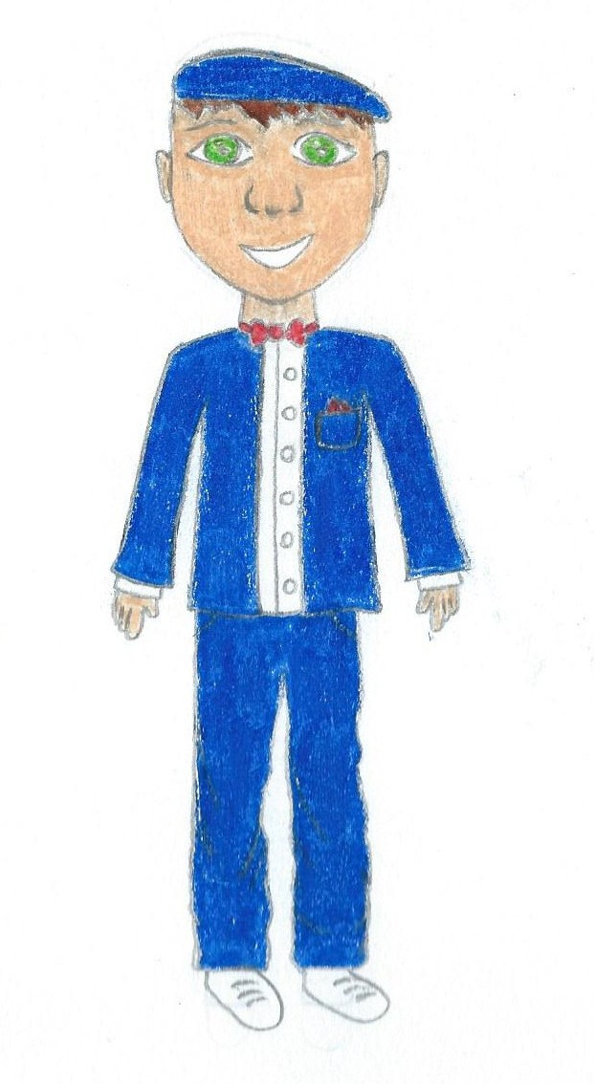
François sostiene:- La costituzione del mio Paese è nata il 13 Settembre 1791. Nella dichiarazione dei diritti dell'uomo e del cittadino si afferma all'articolo n°1 che gli uomini nascono e rimangono liberi ed eguali nei diritti.-

Slide 16
infatti,tutti i cittadini possono dunque parlare , scrivere, stampare liberamente,salvo a rispondere dell'abuso di questa libertà,nei casi determinati dalla Legge.-
Zayn interessato:- E da te Harry c'è un governo democratico?Parlamene!?-

Slide 17
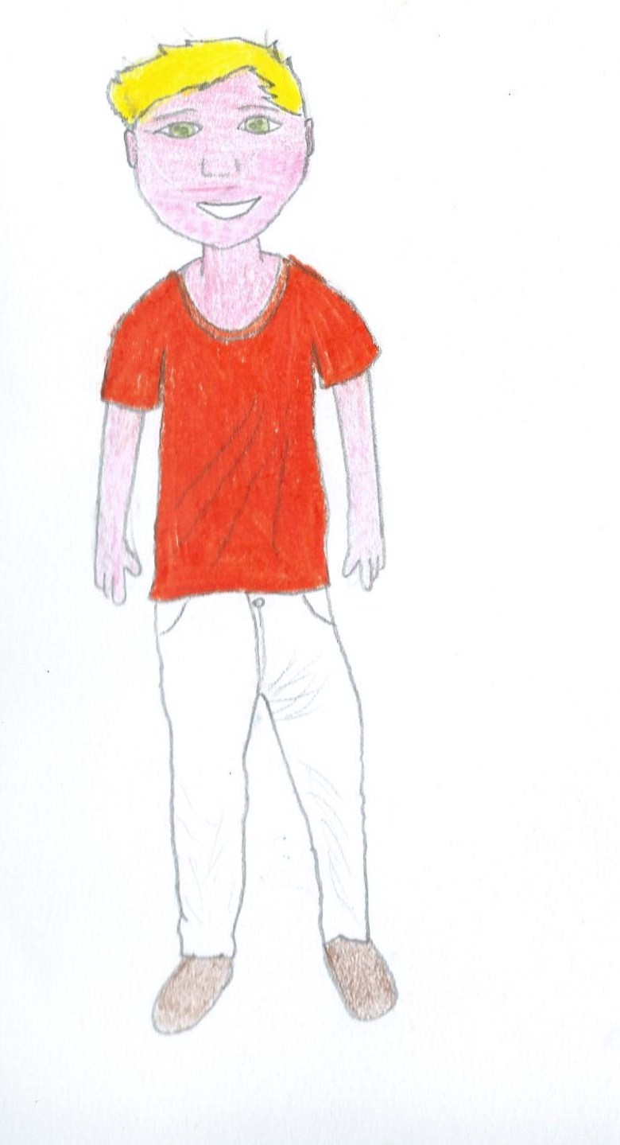
Harry molto serio risponde:- La Gran Bretagna ha una costituzione non scritta . Avere una costituzione non scritta,significa che il proprio ordinamento costituzionale non è descritto dal testo di una legge particolare,bensì è determinato da alcune leggi ordinarie particolarmente importanti:una di queste è la Magna Carta Libertatum,emanata dal Parlamento Inglese nel 1215.-

Slide 18
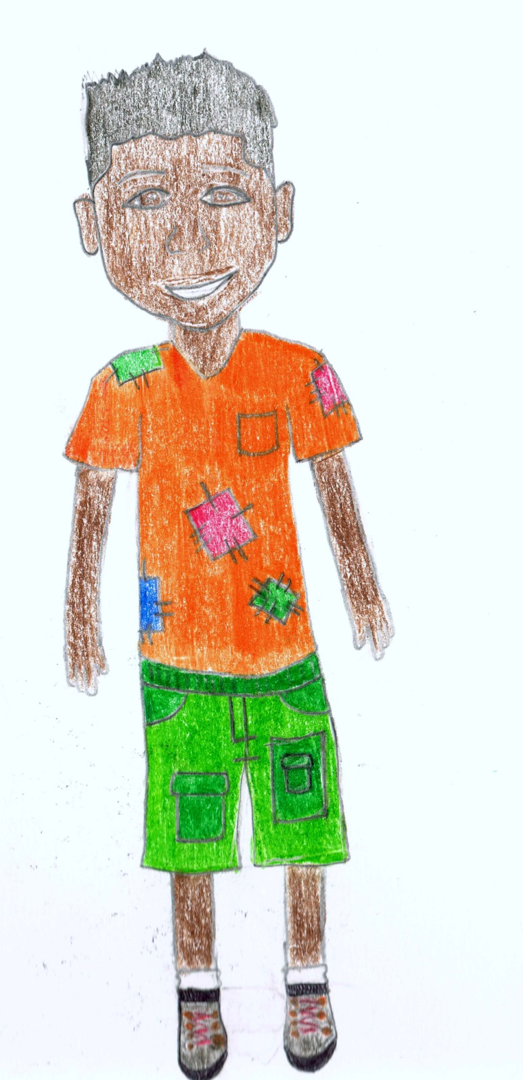
Zayn grida incredulo:- E’ veramente bello vivere nelle vostre nazioni. Siete davvero fortunati,perché si rispettano i diritti di tutti. Invece,nel mio Paese ci sono le disuguaglianze sociali, economiche e culturali. Non mi sembra vero!Non posso credere che esistano situazioni così fantastiche.-

Slide 19
Gli altri in coro ribadiscono:-Eppure ci devi credere! Sappi che tutti gli esseri umani nascono liberi ed eguali in dignità e diritti perché essi sono dotati di intelligenza e devono vivere fraternamente insieme.-

Slide 21
Diritti vengono affiancati dall’
Espressione di pensiero di tutto il popolo
Mantenendo un comportamento di
fratellanza
O di rispetto verso gli altri e di uguaglianza
Cercando di
Riunire per tutti
Avere una società, libera e serena.
Zero pregiudizi sono la forza
Dell’Insieme, che forma una
Assemblea democratica

